Slide 1


คาดหมายสภาพอากาศประเทศไทย
ประจำเดือน
เม.ย. ๖๕

Slide 2

สภาพอากาศประเทศไทย
เม.ย.๖๕

Slide 3
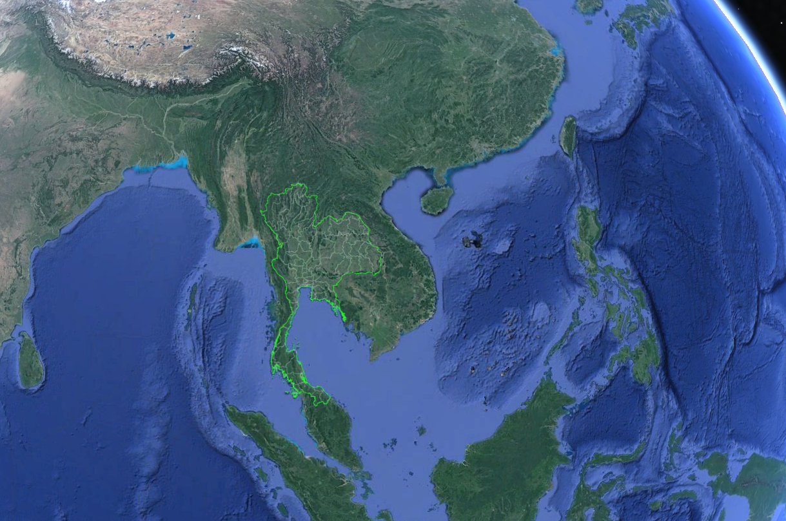
ตัวการที่ทำให้เกิดสภาพอากาศ เดือน เม.ย.๖๕
ลับมาก
1014
1016
1018
1020
1022
H
1010
L
1012
1020
1018
1016
1010
1014
L
1012
1010
1010
L
L

Slide 4
ตัวการที่ทำให้เกิดสภาพอากาศ เดือน เม.ย.๖๕
ลับมาก
1014
1016
1018
1020
1022
H
1010
L
1012
1020
1018
1016
1010
1014
L
1012
SOUTH WIND
SOUTHEAST WIND
1010
1010
L
L

Slide 5
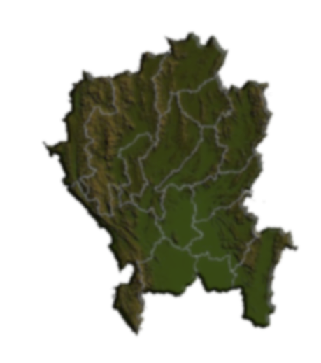


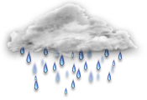

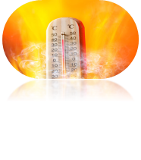
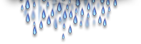







ภาคเหนือ
เกณฑ์ฝน
ฝนเล็กน้อย | ตั้งแต่ ๐.๑ - ๑๐.๐ มม.
ฝนปานกลาง | ๑๐.๑ - ๓๕.๐ มม.
ฝนหนัก | ๓๕.๑ - ๙๐.๐ มม.
ฝนหนักมาก | ตั้งแต่ ๙๐.๑ มม.ขึ้นไป
ISOLD – บางแห่ง
FEW – เป็นแห่งๆ
SCTD – กระจาย,
WDSPRD – เกือบทั่วไป
NMRS – ทั่วไป
หมอกแดดและเมฆบางส่วน
อากาศร้อนถึงร้อนจัดบางพื้นที่
ฝนและพายุฟ้าคะนองหรือพายุฤดูร้อน ๒๐-๓๐%
เกณฑ์อุณหภูมิ
หนาวจัด < 8.0 C
หนาว 8.0 -15.9 ^{๐}C
เย็น 16.0-22.9 ^{๐}C
 | หมอกแดด
 | ฝนฟ้าคะนอง
เกณฑ์อุณหภูมิ
ร้อน ๓๕ - ๓๙.๙ ^{๐}ซ
ร้อนจัด > ๔๐ ^{๐}ซ
S / 05 KT
GUST 30-50KT

Slide 6
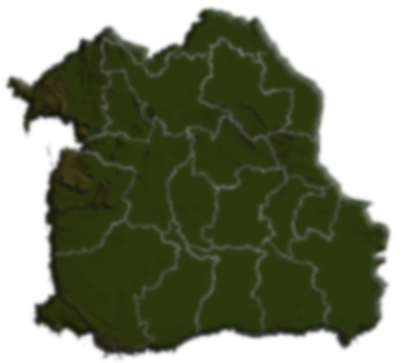
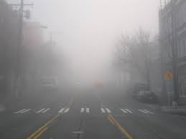
ภาคตะวันออกเฉียงเหนือ
เกณฑ์ฝน
ฝนเล็กน้อย | ตั้งแต่ ๐.๑ - ๑๐.๐ มม.
ฝนปานกลาง | ๑๐.๑ - ๓๕.๐ มม.
ฝนหนัก | ๓๕.๑ - ๙๐.๐ มม.
ฝนหนักมาก | ตั้งแต่ ๙๐.๑ มม.ขึ้นไป
ISOLD – บางแห่ง
FEW – เป็นแห่งๆ
SCTD – กระจาย,
WDSPRD – เกือบทั่วไป
NMRS – ทั่วไป
หมอกแดดและเมฆบางส่วน
อากาศร้อนถึงร้อนจัดบางพื้นที่
ฝนและพายุฟ้าคะนองหรือพายุฤดูร้อน ๑๐-๓๐%
เกณฑ์อุณหภูมิ
หนาวจัด < 8.0 C
หนาว 8.0 -15.9 ^{๐}C
เย็น 16.0-22.9 ^{๐}C
 | หมอก
 | หมอกแดด
 | ฝนฟ้าคะนอง
 | หมอกแดด
 | ฝนฟ้าคะนอง
เกณฑ์อุณหภูมิ
ร้อน ๓๕ - ๓๙.๙ ^{๐}ซ
ร้อนจัด > ๔๐ ^{๐}ซ
S / 05 KT
GUST 30-50KT
อุณหภูมิ
HOT 35 – 39 °C
VERY HOT > 40 °C

Slide 7



ภาคกลางและบริเวณอ่าวไทย
เกณฑ์อุณหภูมิ
หนาวจัด < 8.0 C
หนาว 8.0 -15.9 ^{๐}C
เย็น 16.0-22.9 ^{๐}C
หมอกแดดและเมฆบางส่วน
อากาศร้อนถึงร้อนจัดบางพื้นที่
ฝนและพายุฟ้าคะนองหรือพายุฤดูร้อน ๒๐%
 | หมอก
 | หมอกแดด
 | ฝนฟ้าคะนอง
S / 05 KT
GUST 30-50KT
 | หมอกแดด
 | ฝนฟ้าคะนอง
เกณฑ์อุณหภูมิ
ร้อน ๓๕ - ๓๙.๙ ^{๐}ซ
ร้อนจัด > ๔๐ ^{๐}ซ

Slide 8
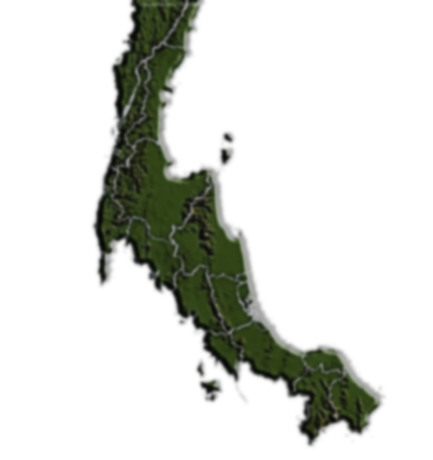

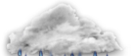




ภาคใต้
เมฆเป็นส่วนมาก อากาศร้อน
พายุฝนฟ้าคะนอง ๔๐%
พายุฤดูร้อนเป็นบางวัน
เกณฑ์ฝน
ฝนเล็กน้อย | ตั้งแต่ ๐.๑ - ๑๐.๐ มม.
ฝนปานกลาง | ๑๐.๑ - ๓๕.๐ มม.
ฝนหนัก | ๓๕.๑ - ๙๐.๐ มม.
ฝนหนักมาก | ตั้งแต่ ๙๐.๑ มม.ขึ้นไป
 | เมฆเป็นส่วนมาก
 | ฝนฟ้าคะนอง
E / 05-10 KT
GUST 30-50 KT

Slide 9
สภาพอากาศที่เป็นอุปสรรคต่อการบิน เดือน เม.ย.๖๕
หมอกแดด | ทัศนวิสัยลดลงเหลือ ๒ - ๔ ไมล์
ฝนหรือพายุฝนฟ้าคะนอง | ทัศนวิสัยลดลงต่ำกว่า ๑ ไมล์
ลมกระโชก | ความเร็ว ๓๐ - ๕๐ นอต ขณะเกิดพายุฝนฟ้าคะนองหรือพายุฤดูร้อน

Slide 10
เวลาที่เหมาะแก่การปฏิบัติทางอากาศ
ภาค | ช่วงเวลา
ภาคเหนือ | ๐๙๐๐ - ๑๖๐๐
ภาคตะวันออกเฉียงเหนือ | ๐๙๐๐ - ๑๖๐๐
ภาคกลางและบริเวณอ่าวไทย | ๐๙๐๐ - ๑๖๐๐
ภาคใต้ | ๐๘๐๐ - ๑๕๐๐

Slide 11

ดวงอาทิตย์ ขึ้น - ตก ประเทศไทย
เดือน เม.ย.๖๕
ขึ้นเวลา
ตกเวลา
๐๕๓๕ - ๐๖๒๔
๑๘๑๐ - ๑๘๓๖

Slide 12
ข้อควรระวัง
เดือนเมษายน มักจะเกิดพายุฤดูร้อนได้บ่อยครั้ง โดยจะมีลักษณะของพายุฝนฟ้าคะนอง ลมกระโชกแรงและอาจมีลูกเห็บตกในบางพื้นที่ ซึ่งอาจก่อให้เกิดความเสียหายต่ออาคารบ้านเรือน
ช่วงปลายเดือนเมษายนและพฤษภาคม อาจจะมีหย่อมความกดอากาศต่ำก่อตัวบริเวณทะเลอันดามัน ซึ่งอาจจะทวีกำลังแรงขึ้นเป็นพายุดีเปรสชั่นและพายุไซโคลน โดยมีการเคลื่อนตัวทางทิศเหนือค่อนไปทางตะวันออก ผ่านด้านตะวันตกของประเทศไทย ซึ่งจะทำให้บริเวณด้านตะวันตกของภาคเหนือ ภาคกลาง และภาคใต้ มีฝนเพิ่มมากขึ้น หน่วยข่าวอากาศที่ขึ้นตรงต่อ กขอ.คปอ.จึงควรติดตามข่าวพยากรณ์อากาศของ กขอ.คปอ.และหน่วยงานอื่นที่เกี่ยวข้อง ต่อไป

Slide 13
คาดหมายสภาพอากาศประเทศไทย
ประจำเดือน
เม.ย. ๖๕

